Slide 1

VGI 日 (165-169)

Slide 2

VGI 年 (170-173)

Slide 3
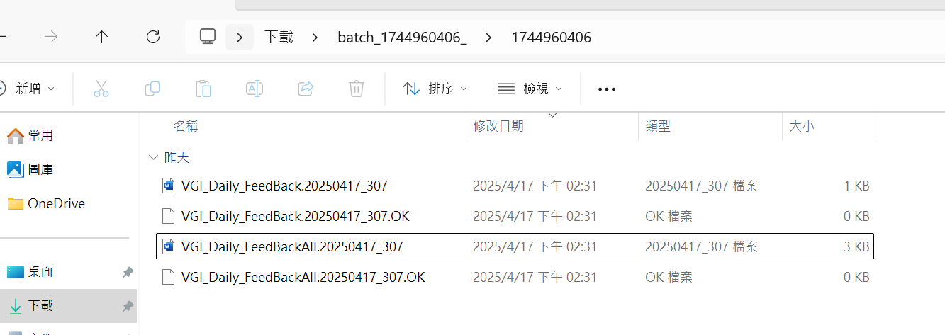
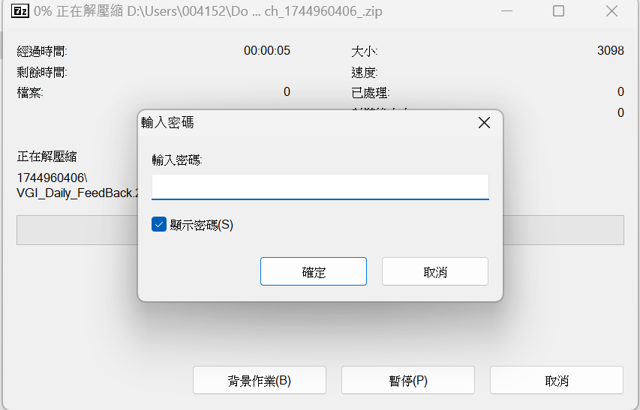

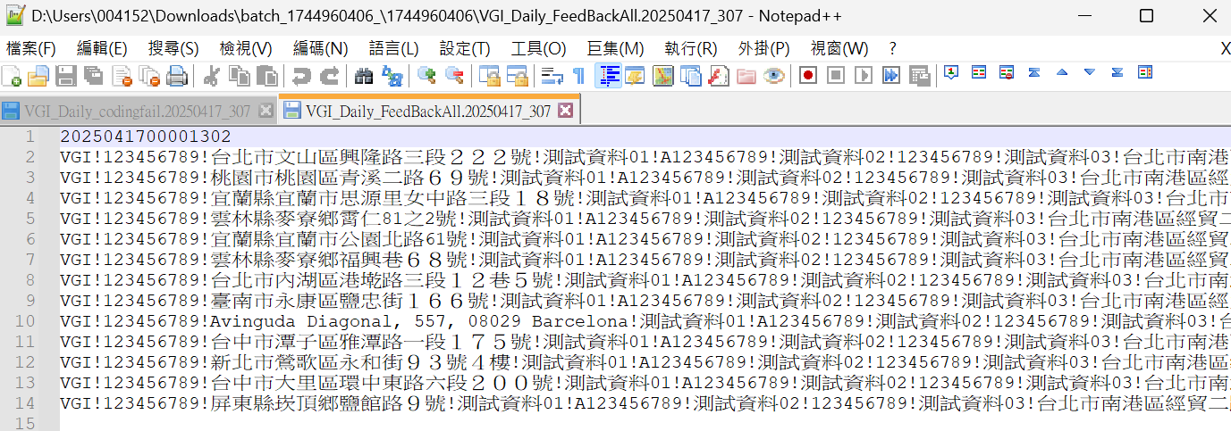
174-182 VGI 來源檔加密/解開/!

Slide 4

Vlife 日 (183-187)

Slide 5

Vlife 年 (188-191)

Slide 6
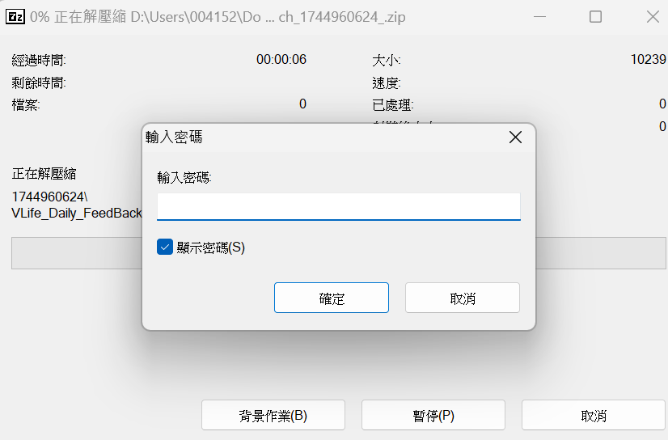


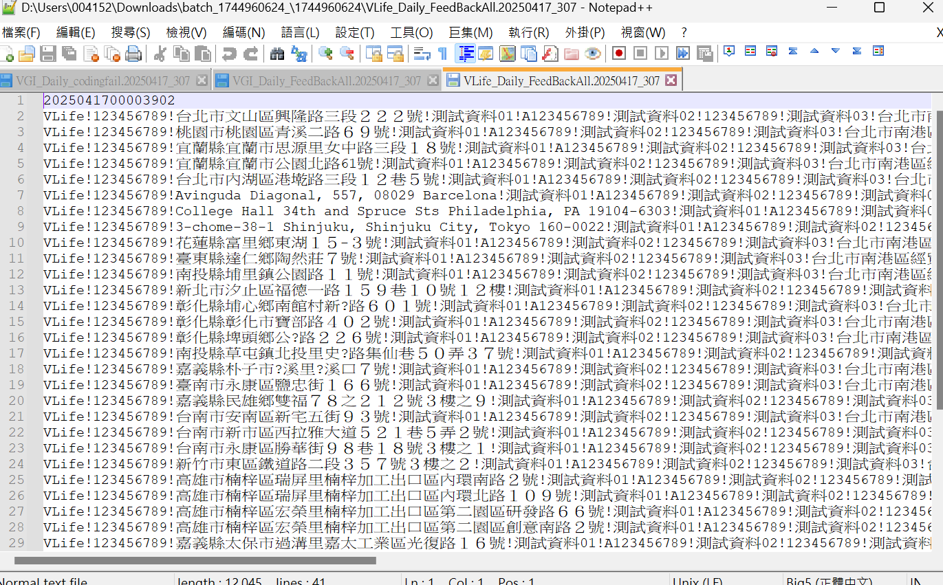
192-200 Vlife 來源檔加密/解開/!

Slide 7

VTA 日 (201-205)

Slide 8

VTA 年 (206-209)

Slide 9
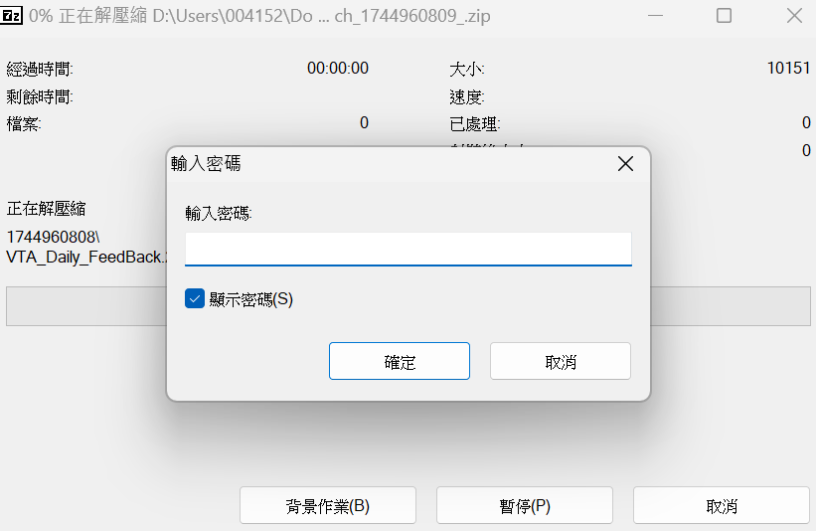


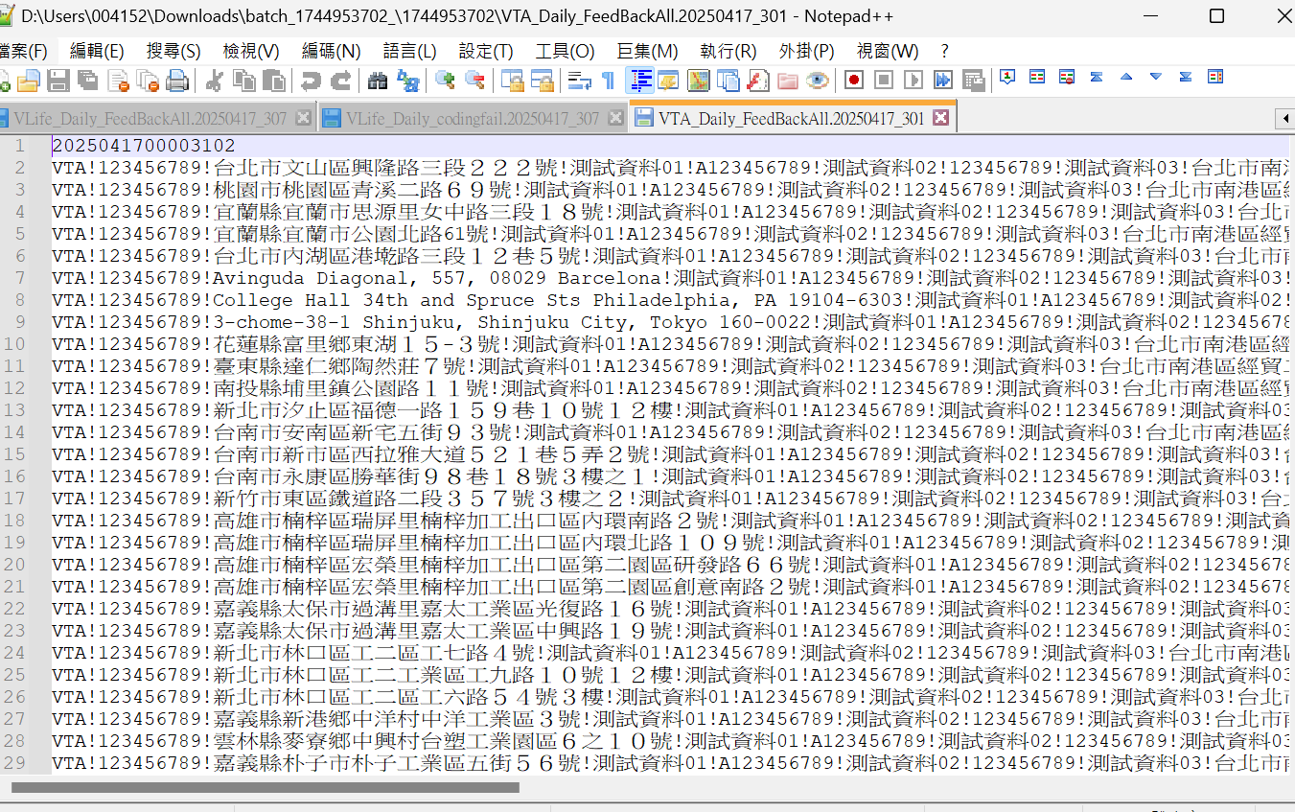
210-218 來源檔VTA 加密/解開/!

